Slide 1
Цифровая платформа «UPdate»

Slide 2
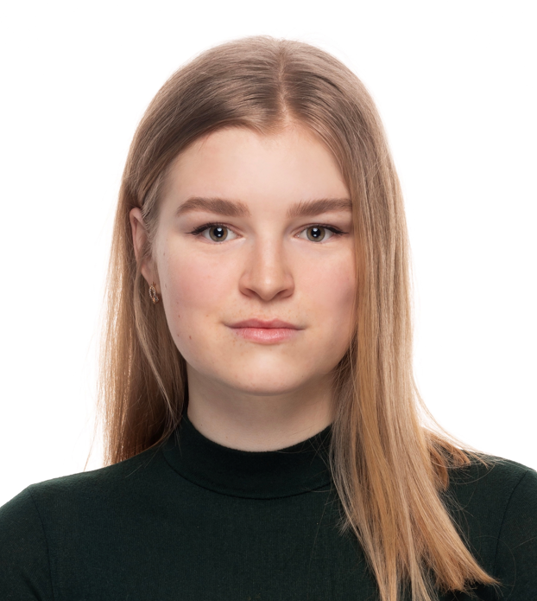
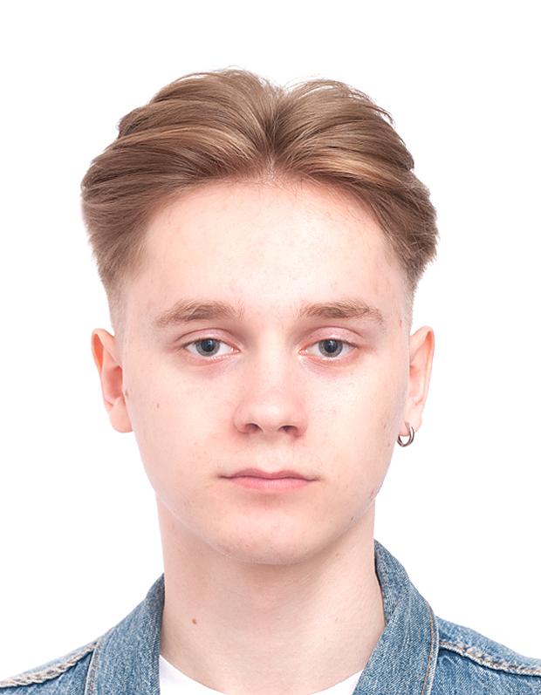
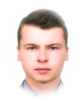
Команда проекта
Дарья Григорьева инженер Лаборатории Гидромашиностроения
Руководитель проекта Ответственный за отчетную документацию
Роман Юдин Студент 4 курса ВШЭМ
Составление рекламной стратегии
Ответственный за найм сторонних работников
Глеб Рощенко Студент 4 курса ВШЭМ
Создание структуры сайта
Сбор и анализ обратной связи
Влад Зирюкин Аспирант 2 курса ВШВЭ
Организация связей с промышленностью
Формирование списков пользователей

Slide 3
1. Проблематика
Проблемы, с которыми столкнулись лично

Slide 4
Актуальные проблемы
Развитие
В наше время потребность в отечественном Энерго-машиностроении растёт, поэтому промышленность нуждается в большем количестве специалистов
Взаимодействие
Слабое взаимодействие между кафедрами, и как следствие, отсутствие возможности выполнения общих проектов
ТРУДОУСТРОЙСТВО
Промышленность находится в поиске работников и не знает, где найти компетентные кадры
Партнерство
В рамках сложившихся мировых ситуаций наблюдаются потери компаний-партнеров
Информирование
Устаревшая система информирования, отсутствие общего информационного поля для транслирования новостей
Notes:
Мы как студенты попали в ковидный период, у нас .. Промышленность ушла из университетов и университеты промышленности были не нужны Все предприятия находятся в поиске работников, где найти работников -вопрос присутствует запрос со стороны промышленности о предоставлении новых кадров ( компании не знают куда идти, платформа может помочь студентам даже младших курсов понять, что они могут быть востребованы) фокус:
Необходимость поиска талантливых студентов, студентов технических специальностей, которые могли бы и хотели совмещать работу с учебой и сократить дистанцию между компанией и студентами) Предоставляя ресурсы этой платформы компаниям, компания поймет что она может зайти сюда и посмотреть какие есть студенты Цель предоставить дополнительную возможность выбора и прохождения стажировок, которые прописаны у уч плане мы хотим расширить возможности для студентов и возможности для работодателей и количество практик и стажировок было больше
В период с 2020 2022 отеч промышленность и образование столкнулись с определенными новыми условиями работы, в результате которых нарастающие проблемы стали критическими, задача которую мы решаем это повышения качества образования через усиления взаимодействия с промышленностью

Slide 5
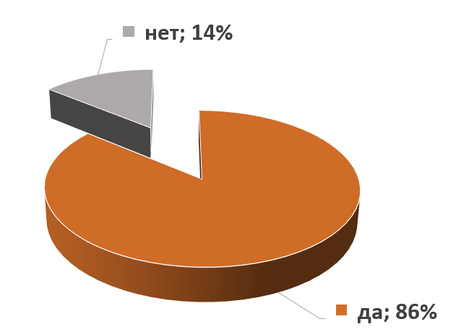
Собираетесь ли Вы работать/искать работу по специальности?
Результаты опроса студентов по текущим проблемам (Всего 87 опрошенных )

Slide 6
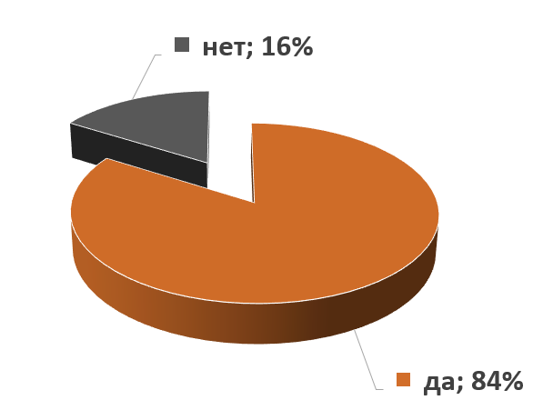
Считаете ли Вы, что компетенции в Вашем резюме должны быть подтверждены?
Результаты опроса студентов по текущим проблемам (Всего 87 опрошенных )

Slide 7
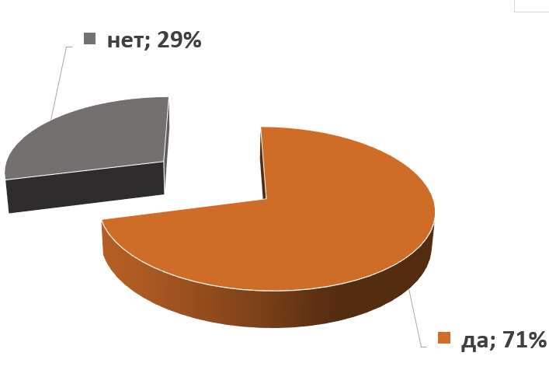
Считаете ли Вы, что Ваша компания испытывает нехватку кадров на данный момент?
Результаты опроса промышленности по текущим проблемам (Всего 25 опрошенных)

Slide 8
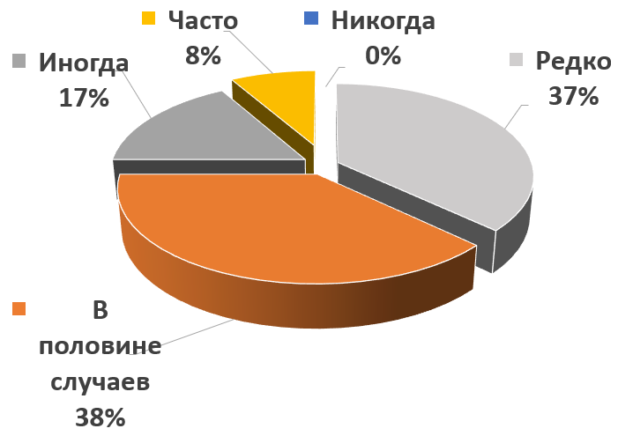
Как часто компетенции, написанные в резюме, не соотносятся с действительностью?
Результаты опроса промышленности по текущим проблемам (Всего 25 опрошенных)

Slide 9
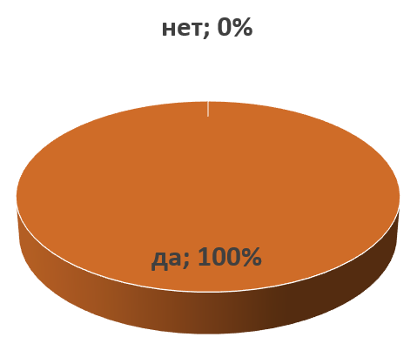
Хотели бы Вы, чтобы компетенции и достижения, представленные в резюме, были официально подтверждены?
Результаты опроса промышленности по текущим проблемам (Всего 25 опрошенных)

Slide 10
2. Концепт
Описание цифровой платформы

Slide 11
UPdate
Цифровая платформа ВШЭМ, которая представляет собой единую площадку для установления коммуникации между промышленностью и университетом

Slide 12
Цифровая платформа «UPdate»
Платформа решает кадровые, научные и образовательные задачи и задает направление развития отечественного комплекса энергетического машиностроения

Slide 13
3. Решение
Пути решения проблем

Slide 14
Решение актуальных проблем
Трудоустройство
Компании могут размещать актуальные вакансии, на которые студент сможет откликнуться
Взаимодействие
Студенты и научные сотрудники смогут просматривать активные научные работы и иметь возможность принимать в них участие
ВЕРИФИКАЦИЯ
Главным преимуществом нашей платформы будет являться список студентов ВШЭМ с верифицированными резюме, предоставляемый промышленности
Партнерство
Промышленность будет иметь возможность отслеживать текущие разработки и проекты Политеха и включаться в их реализацию
Информирование
Информирование о форумах и мероприятиях будет происходить в новостной ленте

Slide 15
4. Цифровая платформа
Итоговый продукт ПолиШколы

Slide 16
Главная страница
Notes:
Проговорить что из себя представля

Slide 17
Главная страница

Slide 18
Главная страница

Slide 19
Страница студента/научного сотрудника
Связаться

Slide 20
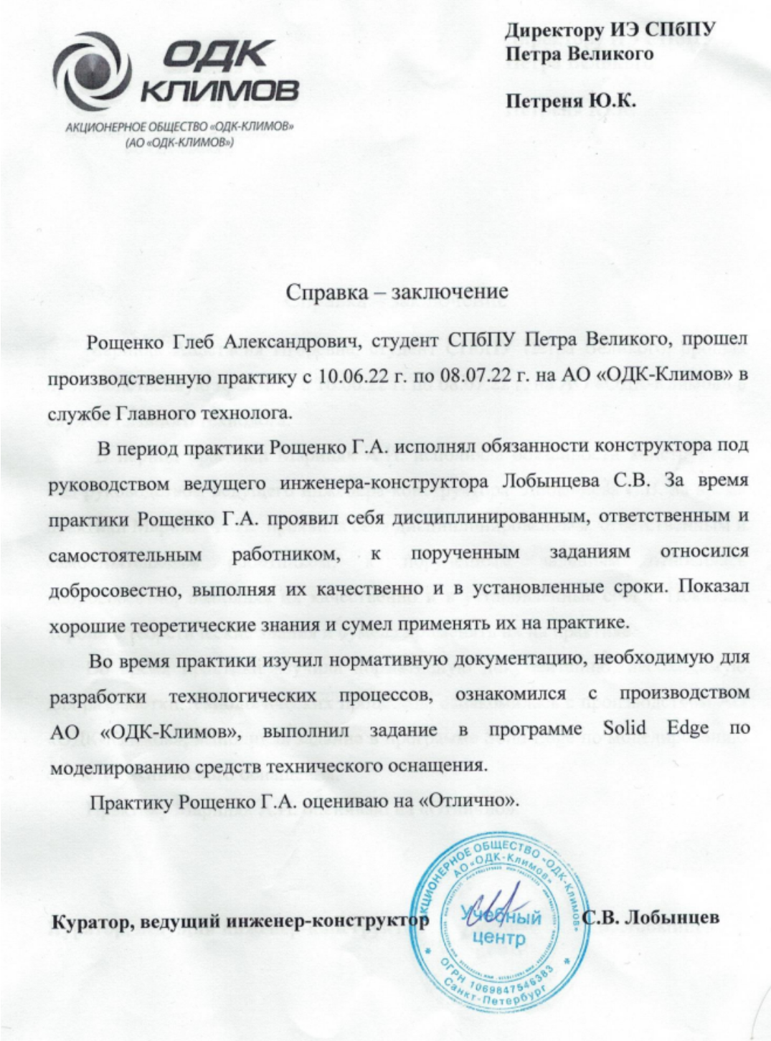
Страница студента/научного сотрудника
По клику на текст открывается подтверждающий документ

Slide 21
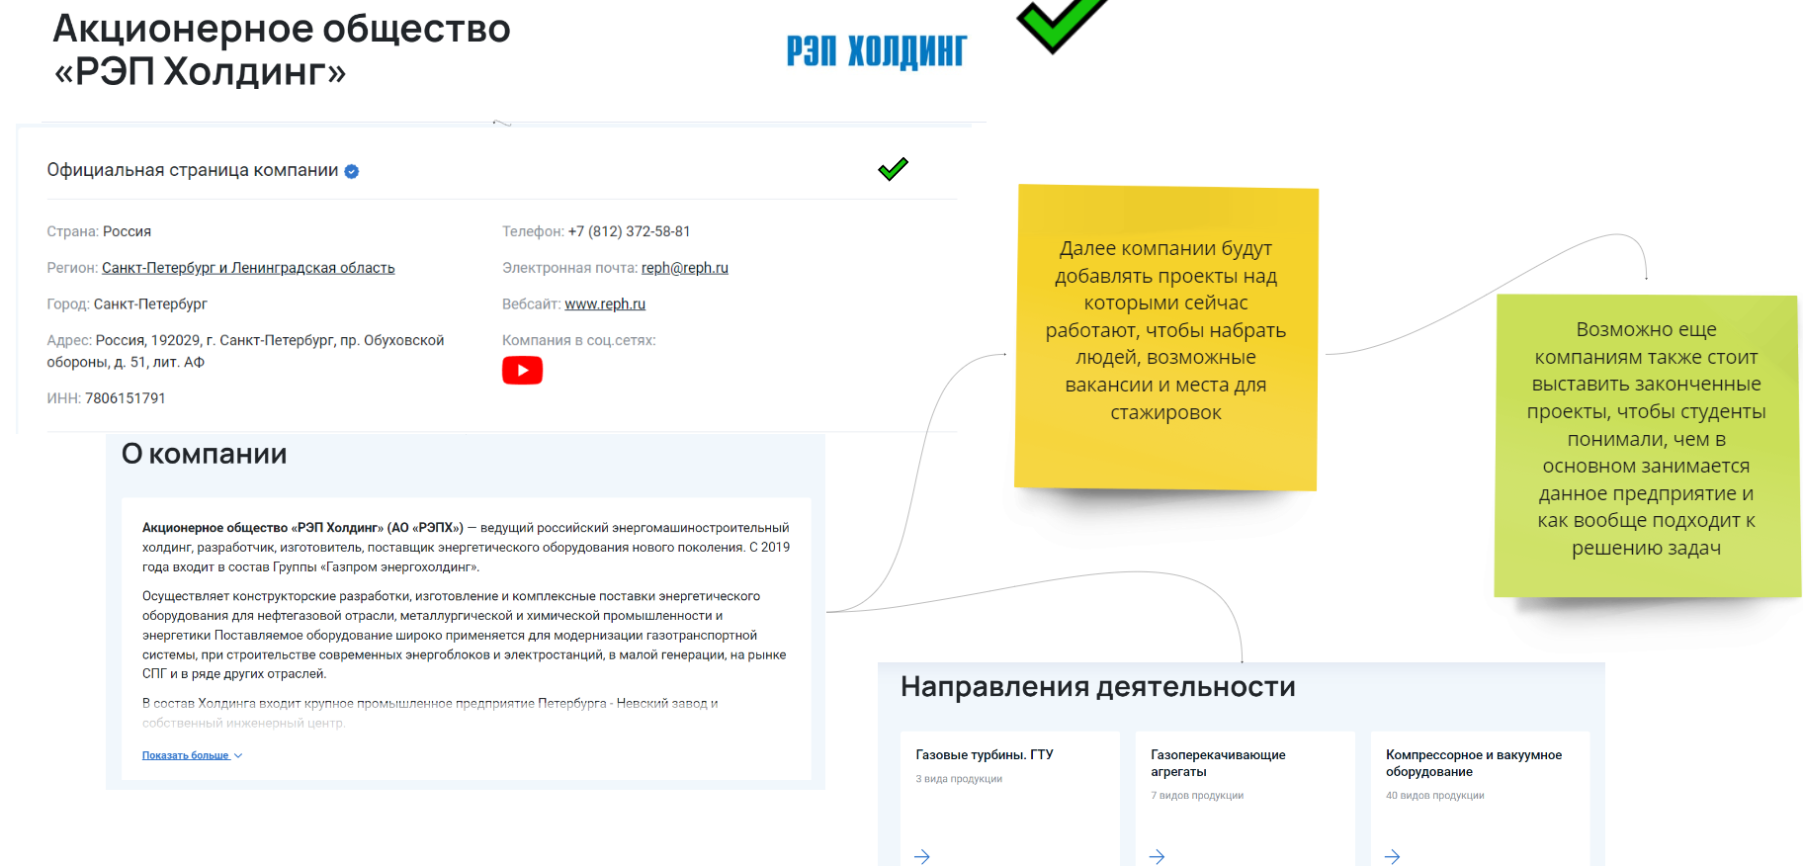
Страница компании

Slide 22
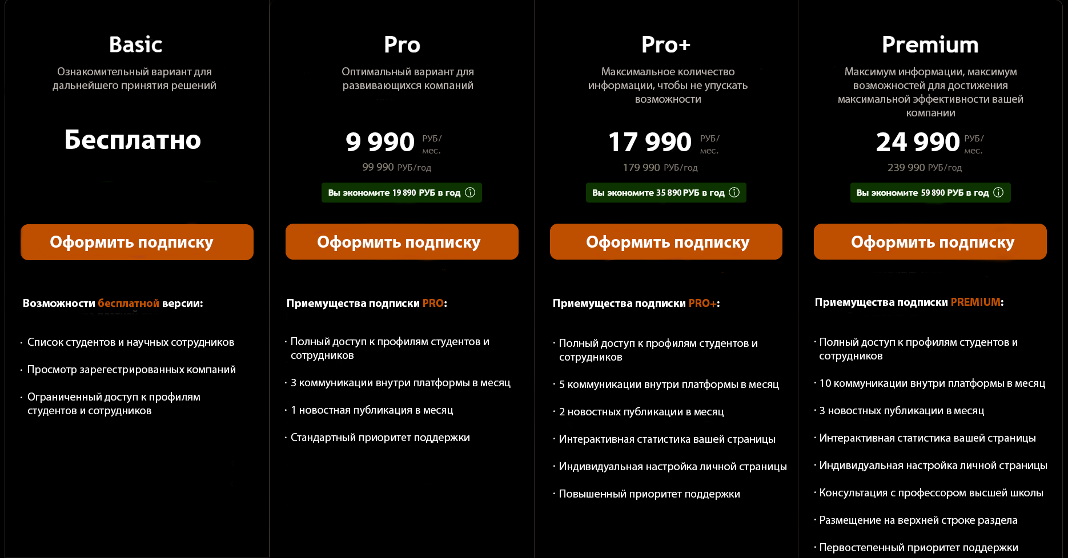
Коммерциализация
Notes:
На основе платформ:

Slide 23
Актуальность проекта для вуза, промышленности и государства
СПбПУ Петра Великого
Капитализация интеллектуального потенциала​
Репутация среди промышленных партнеров
Актуализация образовательных программ под запросы промышленности
Промышленность
Решение производственных задач ​​
Рекрутирование талантливых кадров
Для сегмента образования
Интеграция университетской науки с научными организациями
Повышение научно-технологического потенциала вуза для создания новых технологий, отраслей и конкурентоспособных продуктов​

Slide 24
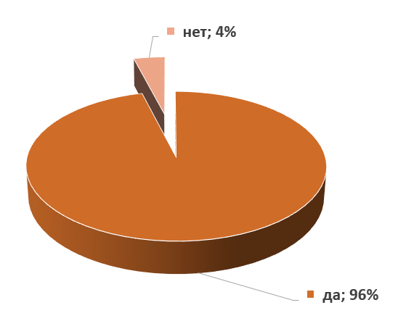
Заинтересованы ли Вы в использовании данной платформы?
Результаты опроса компаний по востребованности платформы (Всего 25 опрошенных )

Slide 25
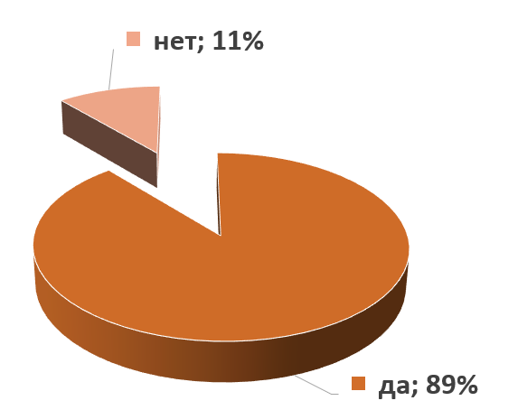
Заинтересованы ли Вы в использовании данной платформы?
Результаты опроса студентов по востребованности платформы (Всего 87 опрошенных )

Slide 26
5. Этапы реализации и результаты
Сроки реализации и показатели проекта

Slide 27
Диаграмма Ганта
 | 2022 |  | 2023
 | Nov | Dec | Jan | Feb | Mar | Apr | May | Jun | Jul | Aug | Sep | Oct | Nov | Dec
Формирование структуры цифровой платформы (8 мес.) |  |  |  |  |  |  |  | ◆
Поиск партнеров, заинтересованных в использовании платформы (14 мес.) |  |  |  |  |  |  |  |  |  |  |  |  |  | ◆
Создание фокус-группы и доведение платформы до товарного вида (5 мес.) |  |  |  |  |  |  |  | ◆
Проведение рекламной кампании (10 мес.) |  |  |  |  |  |  |  |  |  |  |  |  |  | ◆
Презентация и выпуск платформы на форуме (4 мес.) |  |  |  |  |  |  |  |  |  | ◆

Slide 28
Результаты проекта
07.2023
1. Готовый продукт - Цифровая платформа UPdate
2 Презентация и запуск платформы на форуме ВШЭМ
3. Сформированные списки потенциальных пользователей внутри вуза и компаний партнеров
12.2023
1. Модернизированный конечный продукт на основе обратной связи
2. Подключены новые промышленные партнеры
3. 30 % всех представителей ВШЭМ зарегистрированы на платформе
12.2024
1. Масштабирование​
1.1 Увеличено количество активных пользователей ​
1.2 Увеличено количество совместных научных работ​
1.3 Охвачен весь ИЭ
2. Модернизация возможностей сайта​
3. Увеличение команды проекта

Slide 29
Перечень уникальных результатов
Уникальный результат 1. (К) Количество мероприятий по продвижению образовательных программ и результатов научно-исследовательских и опытно-конструкторских работ
Уникальный результат 2. (М) Количество мероприятий по содействию трудоустройству выпускников университетов в секторе исследований и разработок в высокотехнологичных отраслях экономики
Уникальный результат 3. (П) Количество мероприятий по вовлечению обучающихся в НИОКР и (или) инновационные и (или) социально ориентированные проекты, а также осуществление поддержки обучающихся
Уникальный результат 4. (T) Количество мероприятий по реализации мер по поддержке молодых НПР
Уникальный результат 5. (О) Количество мероприятий по цифровой трансформация университетов и научных организаций

Slide 30
Показатели проекта
№ п/п | Заявленный в проекте показатель | План на 31.12.2023 | План на 31.12.2024
Р4_б | Объем дохода из средств от приносящей доход деятельности (договоры любого типа только с негосударственными контрагентами) | 300 000 ₽ | 1 000 000 ₽
Собственный показатель | Кол-во студентов/аспирантов/ сотрудников до 39 лет, вовлеченных в проект | 4 | 6
Собственный показатель | Кол-во новых заключенных контрактов с промышленностью с помощью нашей платформы | 2 | 3
Собственный показатель | Кол-во активных пользователей | 50 студ. 15 комп. | 300 студ. 35 комп.
Собственный показатель | Кол-во трудоустроенных студентов через нашу платформу | 5 | 30
Собственный показатель | Количество основных спонсоров | 1 | 3

Slide 31
Показатели проекта
№ п/п | Заявленный в проекте показатель | План на 31.12.2023 | План на 31.12.2024
ПГР2 | Количество проектов по мероприятию К продвижение образовательных программ и результатов НИОКР | 1 | 1
ПГР2 | Количество проектов по мероприятию М содействие трудоустройству выпускников университетов в секторе исследований и разработок и высокотехнологичных отраслях экономики | 1 | 1
ПГР2 | Количество проектов по мероприятию П вовлечение обучающихся в НИОКР и (или) инновационные и (или) социально ориентированные проекты, а также осуществление поддержки обучающихся | 1 | 1
ПГР2 | Количество проектов по мероприятию Т реализация мер по поддержке молодых НПР | 1 | 1
ПГР2 | Количество проектов по мероприятию О цифровая трансформация университетов и научных организаций | 1 | 1

Slide 32
6. Финансирование
Смета и внешние привлеченные средства

Slide 33
Смета № 1
Статья расхода | Тип расхода | Количество​ | Стоимость 1 единицы​ | Общая стоимость​
Заработная плата, включая резерв на отпуск​ | Заработная плата | 4​ | 40 000 ₽/мес | 1 920 000 ₽
Начисление на ФОТ​ | -​ | 4​ | 12 080 ₽/мес | 579 840 ₽
Серверная инфраструктура | Аренда сервера​ для обеспечения бесперебойной работы платформы | 1​ | 120 000 ₽/год​ | 120 000 ₽​
Оплата услуг по договорам ГПХ​ | Разработка и поддержка сайта | -​ | -​ | 1 300 000 ₽​
Услуги внешних сми и рекламные услуги​ | Найм специалиста SEO-продвижения, расходы на таргетированную и контекстную рекламу. Дополнительная рекламная компания на форуме, затраты на рекламную продукцию. | -​ | -​ | 500 000 ₽​
 |  |  | Итого: | 4 419 840 ₽
Notes:
Мы основывались на цифрах которые выставляются на сайте рекламной компании, мы основывались на прайсе такой то компании, они предоставляют такие то услуги запрос коммерческих предложений КП 1 2 3 Сейчас прорабатывается вопрос крупной конференции в области энергетики, которая поддерживается Газпромом и мы хотели бы в рамках одной из секций презентовать наш продукт ( тк как раз будут собраны крупнейшие энергетические мероприятия энергетический отрасли, непосредственно фокус группа)

Slide 34
Внешние привлеченные средства
№ ​ | Источник дохода​ | Срок​ | Надежность​ | Комментарий​
1​ | Программа «Студенческий стартап» от Фонда содействия инновациям (ФСИ) ​ | Май 2023​​ | Низкая​​ | Имеет потенциал коммерциализации в направлении развития данной программы ​
2​ | Предприятие-спонсор (Газпром/СилМаш/ЦКБМ/ОДК) ​ | Июль 2023​​​ | Средняя​​ | Заключение договора с представителями промышленности на взаимовыгодных условиях ​ ​
3​ | АО "Концерн Росэнергоатом" ​ | Июль 2023​​ | Средняя​​ | Заключение договора с представителями промышленности на взаимовыгодных условиях​
4 | Конкурс грантов для студентов вузов, расположенных на территории Санкт-Петербурга, аспирантов вузов, отраслевых и академических институтов, расположенных на территории Санкт-Петербурга | Октябрь 2023 | Высокая | Дополнительная финансовая поддержка

Slide 35
Спасибо за внимание!
Контактная информация:​
Григорьева Дарья Ивановна​
Инженер Лаборатории Гидромашиностроения​ Высшей школы энергетического машиностроения​ Института энергетики Grigoreva_132000@mail.ru

Slide 36
Приложение

Slide 37
Риски проекта
№ | Описание риска | Ранжирование Риска |  |  | Стратегия по управлению | Конкретные мероприятия по управлению | Сроки мероприятия | ФИО Ответсвенного | Желаемая значимость риска
 |  | Вероятность | Влияние | Значимость
1 | Платформа не востребована | 1 | 3 | 3 | 1.Снижение 2.Принятие | 1. Доработка подачи продукта 2. Поиск другого источника финансирования | 1. Декабрь Январь 2. Февраль-Март | Дарья Григорьева, Руководитель | 1
2 | Просроченный дедлайн со стороны подрядчика | 2 | 2 | 4 | 1. Снижение | 1. Корректно прописанное ТЗ 2. Взять запас по времени | 1. Февраль-Март 2. Май-Июнь | Рощенко Глеб | 2
3 | Неэффективная реклама | 1 | 2 | 2 | 1.Принятие 2.Снижение | Изменить подход и вид рекламы | 1. Май-Сентябрь | Юдин Роман | 1
4 | Малая заинтересованность со стороны спонсоров | 1 | 2 | 1 | 1.Снижение | 1. Предложить более выгодные условия сотрудничества 2. Доработка слабых сторон | 1. Май-Июнь 2. Май-Июнь | Зирюкин Владислав | 1
5 | Слабый старт | 2 | 3 | 6 | 1. Снижение | 1. Активное продвижение продукта до презентации | 1. Март-Июнь | Зирюкин Владислав | 3
Notes:
Результаты проекта, в том числе «быстрые победы» (что планируется сделать в течение полугода/1 года/к окончанию проекта), какие результаты получают разные интересанты проекта.

Slide 38
Партнеры внутри Политеха
Подразделение | Область взаимодействия | Условия сотрудничества
Пресс служба ВШЭМ | Помощь с рекламой и продвижением в СПбПУ | На договорной основе
Дирекция ВШЭМ | Обеспечение ресурсов для проведения конференции | На условиях продвижения высшей школы, повышения её статуса
Департамент цифровых технологий СПбПУ | Подключение единой формы выхода по учетной записи к нашей платформе | -
Notes:
Результаты проекта, в том числе «быстрые победы» (что планируется сделать в течение полугода/1 года/к окончанию проекта), какие результаты получают разные интересанты проекта.

Slide 39
Внешние партнеры
Организация | Область взаимодействия | Условия сотрудничества
Невский завод | Оценка тестового варианта платформы с обратной связью | Бесплатный период пользования с момента выхода продукта (6 мес.)
ОДК Климов | Оценка тестового варианта платформы с обратной связью | Бесплатный период пользования с момента выхода продукта (6 мес.)
Notes:
Результаты проекта, в том числе «быстрые победы» (что планируется сделать в течение полугода/1 года/к окончанию проекта), какие результаты получают разные интересанты проекта.

Slide 40
Смета № 2
Статья расхода | Тип расхода | Количество​ ​ | Стоимость 1 единицы​ | Общая стоимость​
Заработная плата, включая резерв на отпуск​ | Заработная плата | 4​ | 40 000 ₽/мес​ | 1 920 000 ₽​
Начисление на ФОТ​ | -​ | 4​ | 12 080 ₽/мес​ | 579 840 ₽​
Приобретение базы данных и ее сопровождение​ | Аренда сервера​ | 1​ | 120 000 ₽/год​ | 120 000 ₽​
Оплата услуг по договорам ГПХ​ | Разработка и поддержка сайта | -​ | -​ | 1 000 000 ₽​
Услуги внешних сми и рекламные услуги​ | Таргетированная реклама​ | -​ | -​ | 300 000 ₽​
Затраты на форум |  |  |  | 50 000 ₽
 |  |  | Итого: | 3 979 840 ₽

Slide 41
Смета № 3
Статья расхода | Тип расхода | Количество​ ​ | Стоимость 1 единицы​ | Общая стоимость​
Заработная плата, включая резерв на отпуск​ | Заработная плата | 4​ | 30 000 ₽/мес​ | 1 440 000 ₽​
Начисление на ФОТ​ | -​ | 4​ | 9 060 ₽/мес​ | 434 880 ₽​
Приобретение базы данных и ее сопровождение​ | Аренда сервера​ | 1​ | 85 000 ₽/год​ | 85 000 ₽​
Оплата услуг по договорам ГПХ​ | Разработка и поддержка сайта | -​ | -​ | 1 000 000 ₽​
Услуги внешних сми и рекламные услуги​ | Таргетированная реклама​ | -​ | -​ | 250 000 ₽​
 |  |  | Итого: | 3 209 880 ₽

Slide 42
Статистика по опросу и отзывы студентов и промышленности

Slide 43
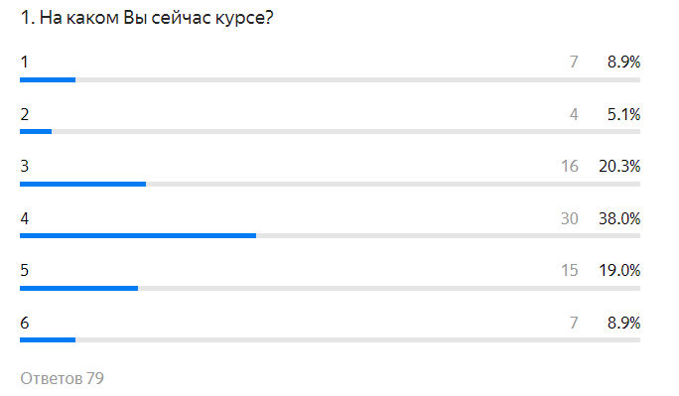
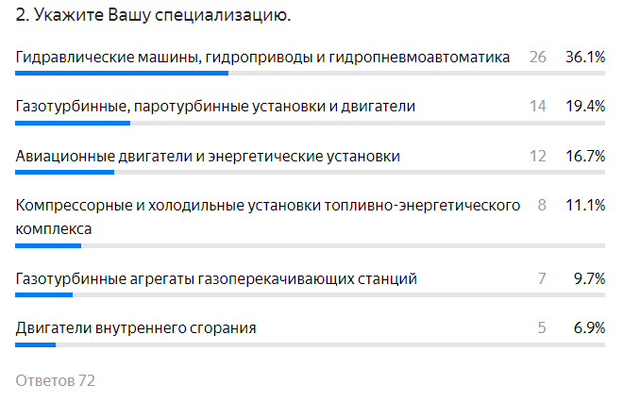
Статистика ответов (Студенты)

Slide 44
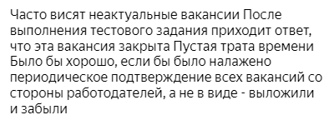
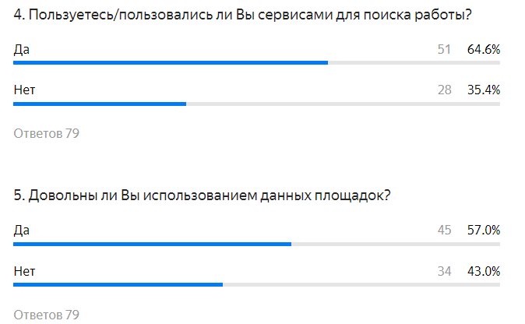
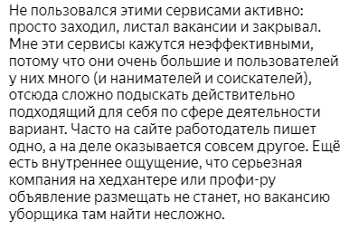
Отзывы студентов о сторонних площадках для поиска работы

Slide 45
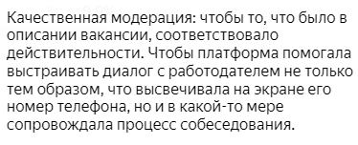
Что по вашему мнению является самым главным в платформе для поиска работы?
Отзывы студентов

Slide 46
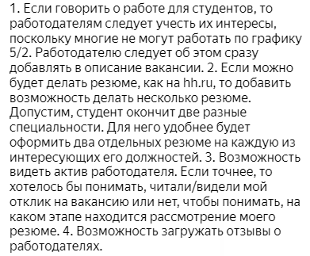
Что бы Вы хотели видеть в функционале данного сайта?
Отзывы студентов

Slide 47
Что по Вашему мнению является самым главным в платформе для поиска сотрудников?
Отзывы промышленности

Slide 48
Что бы Вы хотели видеть в функционале данного сайта?
Отзывы промышленности

Slide 49
Подробные этапы реализации проекта

Slide 50
Формирование структуры цифровой платформы и создание первоначального продукта
 | 2022 |  | 2023
 | Nov | Dec | Jan | Feb | Mar | Apr | May | Jun | Jul | Aug | Sep | Oct | Nov | Dec
Провести первоначальное исследование о необходимости нашей платформы |  | ◆
Создание схематичной структуры сайта |  |  |  | ◆
Нанять специалистов в IT сфере и реализовать первоначальное видение продукта |  |  |  |  |  |  |  | ◆
Результат
Получение работоспособного сайта с желаемым дизайном и функционалом

Slide 51
Собрать пул академических и индустриальных партнеров, заинтересованных в использовании платформы
 | 2022 |  | 2023
 | Nov | Dec | Jan | Feb | Mar | Apr | May | Jun | Jul | Aug | Sep | Oct | Nov | Dec
Создать первичную презентацию нашего продукта и опросную форму для ознакомления с нашим продуктом вышеуказан-ных списков |  |  | ◆
Сформировать списки потенциальных пользователей внутри вуза и компаний партнеров |  |  |  |  |  |  |  | ◆
Результат
Получение работоспособного сайта с желаемым дизайном и функционалом

Slide 52
Создание фокус-группы и доведение продукта до товарного вида
 | 2022 |  | 2023
 | Nov | Dec | Jan | Feb | Mar | Apr | May | Jun | Jul | Aug | Sep | Oct | Nov | Dec
Поиск независимых респондентов и формирование фокус-группы. |  |  |  | ◆
Анализ результатов беседы и доработка продукта |  |  |  |  |  |  |  | ◆
Результат
Интуитивно понятный в использовании готовый продукт, сформированный на основании результатов исследования фокус-группы

Slide 53
Провести таргетированную рекламную кампанию
 | 2022 |  | 2023
 | Nov | Dec | Jan | Feb | Mar | Apr | May | Jun | Jul | Aug | Sep | Oct | Nov | Dec
Подбор ключевых слов и фраз для размещения объявления |  |  |  |  |  |  |  |  | ◆
Составление интересного рекламного объявления |  |  |  |  |  |  |  |  | ◆
Размещение рекламы на площадках и системах. Статистический анализ эффективности рекламы |  |  |  |  |  |  |  |  |  |  |  |  |  | ◆
Продажа первых подписок |  |  |  |  |  |  |  |  | ◆
Результат
Привлечение новых уникальных пользователей, увеличение узнаваемости, получение первой прибыли от продажи подписок

Slide 54
Презентация и выпуск платформы на одноименном форуме
 | 2022 |  | 2023
 | Nov | Dec | Jan | Feb | Mar | Apr | May | Jun | Jul | Aug | Sep | Oct | Nov | Dec
Аренда площадки и подготовка оборудования; приглашение целевой аудитории |  |  |  |  |  |  |  |  | ◆
Презентация проекта |  |  |  |  |  |  |  |  | ◆
Сбор обратной связи |  |  |  |  |  |  |  |  |  | ◆
Результат
Привлечение аудитории, увеличение прибыли

Slide 55
Дальнейшая поддержка продукта и его масштабирование
 | 2022 |  | 2023
 | Nov | Dec | Jan | Feb | Mar | Apr | May | Jun | Jul | Aug | Sep | Oct | Nov | Dec
Перманентный сбор обратной связи и доработка недочётов, совершенствование продукта |  |  |  |  |  |  |  |  |  |  |  |  |  | ◆
Повышение эффективности рекламы |  |  |  |  |  |  |  |  |  |  |  |  |  | ◆
Распространение на другие отрасли промышленности, а также заключение партнерства с другими вузами |  |  |  |  |  |  |  |  |  |  |  |  |  | ◆
Результат
Выход продукта за рамки ВШЭМ; повышение кол-ва заключенных договоров; увеличение числа трудоустроенных студентов с каждым годом на 10%

Slide 56
Смета. Аренда сервера
Вариант для сметы №3
Вариант для сметы №1 и №2

Slide 57
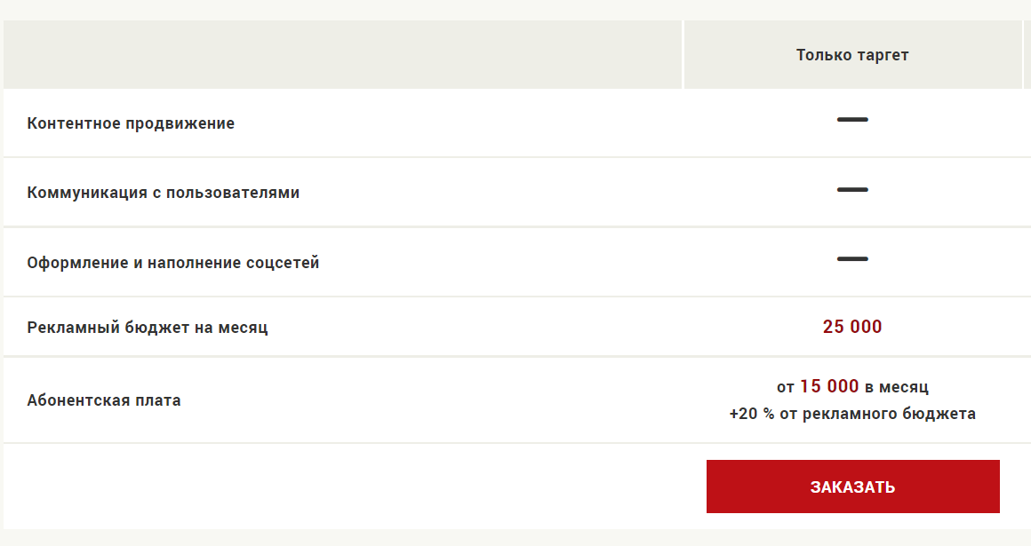
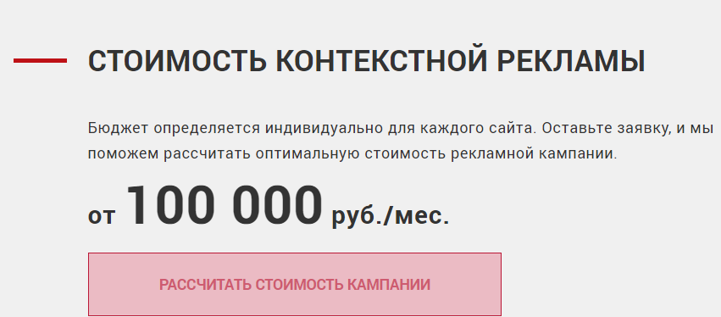
Смета. Реклама
Вариант для сметы №1
Найм SEO специалиста 60 000р.
Запуск тергетированной рекламы в соц. сетях от 20 000 р/мес, что в пересчете на 9 месяцев мin 180 000р. Также контекстная, в сумме будет 340 000р. Соответственно, более бюджетные сметы отличаются разным уровнем специалистов и их опытом работы, а также кол-вом площадок для запуска рекламы

Slide 58
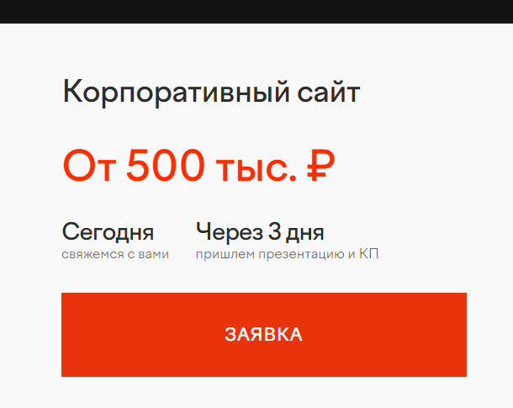
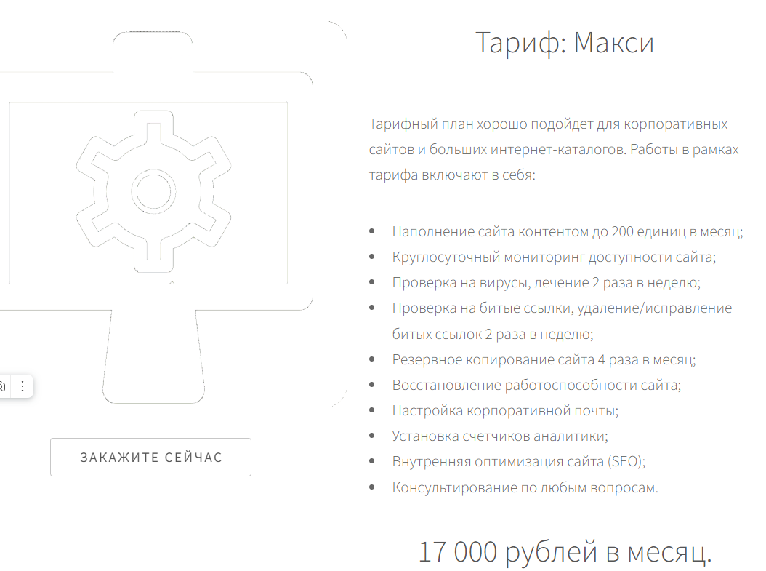
Смета. Сайт
1 Вариант с min бюджетом 500 000р и запуском в течении 2 месяцев.
2 Вариант со стоимостью 180 000 р/мес, итого за 5 мес. примерно от 1 млн рублей, с учетом дальнейших доработок и затрат на администрирование в среднем от 20 000р/мес, получаем необходимую сумму от 1 100 000р.

Slide 59
Смета. Реклама
Вариант для сметы №1: Наибольший охват потенциальных потребителей благодаря использованию таргетированной/контекстной/спонсорской рекламе, а также использованию возможностей продвижений ВШЭМ и найму маркетолога. Анализ рынка и размещение рекламы на специализированных сайтах. Проработанный рекламный план на несколько месяцев с учетом рисков.
Использование сервера с встроенной защитой от Ddos атак, с круглосуточной тех. Поддержкой и страховкой от бесперебойной работой.
Привлечение дизайнера и веб-разработчика senior уровня с опытом работы более года.
Затраты на форум включают в себя дополнительную рекламу и продвижение мероприятия, затраты на обустройство места проведения? Банеры/брошюры/логотипы? Аренда оборудования для проведения мероприятия
Вариант для сметы №2: Меньший охват потенциальных потребителей в связи с использованием таргетированной рекламы. Найм маркетолога. Анализ рынка и размещение рекламы на специализированных сайтах. Рекламный план на несколько месяцев.
Использование аналогичного сервера.
Привлечение дизайнера и веб-разработчика middle уровня с опытом работы более года. В данном случае затраты на форму аналогичны, за исключением трат на внутреннее обустройство места проведения.
Вариант для сметы №3: Малый охват потенциальных потребителей. Использование таргетированной рекламы и консультация с маркетологом. Самостоятельное составление рекламного плана
Использование сервера с платной защитой от Ddos-атак с графиком поддержки соответствующему рабочему времени.
Проведение форума без дополнительной рекламной компании.

